Slide 1
PERTEMUAN KE 13
MACAM-MACAM SANDI
ABD. HALIM, M.PD

Slide 2
Pengertian Sandi
adalah sebuah kata dalam bahasa sansekerta yang kira-kira artinya adalah rahasia;menyembunyikan. Dalam kamus besar bahasa Indonesia kata persandian yang berasal dari kata dasar sandi adalah rahasia atau kode; definisi sinonimnya dalam bahasa Inggris cryptography, yang berarti pengetahuan, studi, atau seni tentang tulisan rahasia

Slide 3
Penemu kode/sandi morse bernama SAMUEL F B MORSE yg berkebangsaan AMERIKA. kode morse disampaikan dng menggunakan: peluit, radio, asap, lampu, telegraf, dan arus listrik unt membedakan titik dan strip digunakan perbandingan 1:3 (1 unt titik dan 3 unt strip)

Slide 4
Macam-Macam Sandi
Sandi Morse
Sandi Semaphore
Sandi Rumput
Sandi Abjad
Sandi Angka
Sandi baca silang
Sandi balik
Sandi lingkaran
Sandi jam
Sandi kompas
Sandi gambar
Sandi tanggal
Sandi baca 1
Sandi kembang
Sandi kimia
Sandi sisipan
Sandi datar
Sandi ular
Sandi barang
Sandi cina

Slide 5
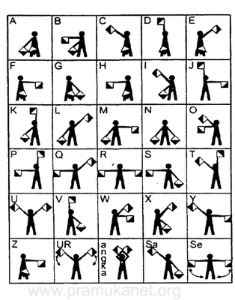
Sandi Semaphore
Semaphore adalah suatu cara untuk mengirim dan menerima berita dengan menggunakan bendera, dayung, batang, tangan kosong atau dengan sarung tangan

Slide 6
Sandi Rumput
Sandi Rumput adalah sistem representasi huruf, angka, dan tanda baca yang dibuat berdasarkan prinsip kode morse. Berarti kunci utamanya terletak pada sandi morse. Perbedaan antara keduanya hanya terletak pada cara penulisan, dimana titik dan garis pada kode morse diganti dengan rumput kecil dan rumput besar

Slide 7
Sandi Abjad
Sandi Abjad adalah sandi yang hurufnya dibaca dari arah belakang/terbalik. Contoh: Kunci = A-Z
CONTOH : KIZNFPZ RMWLMVHRZ
ARTINYA : PRAMUKA INDONESIA

Slide 8
Sandi Angka
Sandi Angka adalah Sandi yang memakai kode angka.
CONTOH : 3.0.18.0 3.0.17.12.0 15.17.0.12.20.10.0. ARTINYA : D A S A D A R M A P R A M U K A

Slide 9
Sandi baca silang

Slide 10
Sandi balik

Slide 11
Sandi lingkaran

Slide 12
Sandi jam

Slide 13
Sandi kompas

Slide 14
Sandi gambar

Slide 15
Sandi tanggal

Slide 16
Sandi baca 1

Slide 17
Sandi kembang

Slide 18
Sandi kimia

Slide 19
Sandi Sisipan

Slide 20
Sandi Datar

Slide 21
Sandi Ular

Slide 22
Sandi Barang

Slide 23
Sandi Cina

